Slide 1
Efficient synthesis of new pyrazoles derivatives via functionalized aryl-sydnones
SULTAN MOULAY SLIMANE UNIVERSITY
Faculty Of Sciences And Technics, Béni-Mellal
Presented by
OUMESSAOUD Asmaa
Thesis Director : Pr. H. OUCHETTO Université Sultan Moulay Slimane, Béni-Mellal, Maroc
Thesis Co-director : Pr. M. D. PUJOL Universitat de Barcelona, Facultat de Farmàcia, Spain
Thesis Co-director : Pr. M. KHOUILI Université Sultan Moulay Slimane, Béni-Mellal, Maroc

Slide 2
Plan of the presentation
INTRODUCTION
EFFICIENT SYNTHESIS OF NEW PYRAZOLES DERIVATIVES VIA FUNCTIONALIZED ARYL-SYDNONES
Synthesis of pyrazoles via cycloaddition 1,3 dipolaire of sydnone
Synthesis of 1,3,4-trisubstituted pyrazoles derivatives via cross coupling
CONCLUSION AND PERSPECTIVE
Notes:
Dans cette présentation, je vais vous parler dans le premier temps de la synthèse de pyrazoles par cycloaddition 1,3-dipolaire de sydnone, ensuite la synthèse de dérivés 1,3,4- trisubstitués de pyrazoles via cross coupling.

Slide 3
INTRODUCTION
The pyrazole derivatives constitue an interesting class of organic compound with diverse chemical applications. Indeed, several classes of drugs carrying the pyrazole fragment have been used in therapeutic chemistry.
Notes:
Pourquoi nous nous intéressons au molécules de pyrazoles?? Les dérivés pyrazoliques jouent un rôle important dans la chimie médicinale………………

Slide 4
INTRODUCTION
Notes:
Les molécules de pyrazoles présentent des activités thérapeutiques importantes telles que l’activité ant-inflammatoire, anti-dépresseur,……

Slide 5
INTRODUCTION
Panda (2012)
N. Panda, A. K. Jena, J. Org. Chem, 2012, 77, 9401-9406,
Yield : 51-85%
Chang, Yu (2014)
X. Zhang, J. Kang, P. Niu, J. Wu, W. Yu, J. Chang, J. Org. Chem, 2014, 79, 10170-10178.
Yield : 67-92%
Notes:
Actuellement, de nombreuses méthodes de synthèse sont disponible pour la préparation de pyrazoles, citant ici deux méthodes récemment publiés pour obtenir les dérivés pyrazoliques.
D’aprés l’équipe Panda en 2012 ont rapporté une synthèse régiosélective de pyrazoles 1,3 et 1,3,5-substitués par une voie catalysé par le fer à partir de diarylhydrazones et de diols vicinaux,
Par contre l’équipe de Chang ont rapporté une formation de laison C-N oxydative sans métal induite par I2 qui permette une synthèse régiosélective de pyarzoles.

Slide 6
EFFICIENT SYNTHESIS OF NEW PYRAZOLES DERIVATIVES VIA FUNCTIONALIZED ARYL-SYDNONES
Synthesis of pyrazoles via cycloaddition 1,3 dipolaire of sydnone
Synthesis of 1,3,4-trisubstituted pyrazoles derivatives via cross coupling
Notes:
Dans cette présentation, je vais vous parler dans le premier temps de la synthèse de pyrazoles par cycloaddition 1,3-dipolaire de sydnone,

Slide 7
EFFICIENT SYNTHESIS OF NEW PYRAZOLES DERIVATIVES VIA FUNCTIONALIZED ARYL-SYDNONES
Synthesis of pyrazoles via cycloaddition 1,3 dipolaire of sydnone
Patel, Y. M.; Patel, K. C. J. Saudi Chem. Society 2012, 02, 5.
Notes:
Avant l’élaboration des dérivés de pyrazoles, nous avons préparés le sydnone par une procédure rapportée dans la littérature par l’équipe de Patel.
Le sydnone est obtenu à partir de l’aniline et du 2-chloroacétate d’éthyle suivi d’une réaction de saponification pour préparer les N –aminoacides. Ceux-ci sont tout d’abord engagés dans une réaction de nitrosation, puis le composé obtenu, N-nitro-N-phénylglycine subit une réaction de cyclisation en milieu anhydride acétique et donne le composé sydnone.

Slide 8
EFFICIENT SYNTHESIS OF NEW PYRAZOLES DERIVATIVES VIA FUNCTIONALIZED ARYL-SYDNONES
Synthesis of pyrazoles via cycloaddition 1,3 dipolaire of sydnone
Huisgen, R.; Gotthardt, H.; Grashley, R. Angew. Chem. Int. Ed. Engl. 1962, 1, 49.
Notes:
En 1962, Huisgen a décrit, pour la première fois, les réactions de cycloaddition 1,3-dipolaire entre les sydnones et les dérivés éthyléniques conduisant à la formation de pyrazolines A et B.

Slide 9
EFFICIENT SYNTHESIS OF NEW PYRAZOLES DERIVATIVES VIA FUNCTIONALIZED ARYL-SYDNONES
Synthesis of pyrazoles via cycloaddition 1,3 dipolaire of sydnone
Notes:
De ce fait, la préparation des composés pyrazoliques avec différents substituant à partir des réactions de cycloaddition 1,3-dipolaire entre les alcynes symétriques et non symétriques et les sydnones se sont avérées bonne pour obtenir des hétérocycles pyrazoliques.

Slide 10
Notes:
Les molécules synthétisés ont été obtenus avec des rendements varié.

Slide 11
OCH3
3’
4’
2’
1
5
5’
1’
4
6’
3
2
10
H-2’, H-6’
H-3’, H-5’
N-CH
H-4’
Notes:
La diapositive devant vous nous montre le spectre RMN 1H obtenu du produit 10.
Le pic à 8,39 ppm correspond au proton CH-N, les pics entre 7,39-7,71 ppm correspond au proton du phényl, et le deux méthoxy sont représentés par les 2 pics singulet à 3,88 et 3,99 ppm.

Slide 12
3’
2’
4’
5
1
4
5’
1’
6’
3
2
10
C-5
C-3’, C-5’
C-2’, C-6’
C-1’
CH3-O
CO
C-3
C-4’
C-4
Notes:
En plus, ces structures ont été confirmé par RMN du 13C.

Slide 13
EFFICIENT SYNTHESIS OF NEW PYRAZOLES DERIVATIVES VIA FUNCTIONALIZED ARYL-SYDNONES
Synthesis of pyrazoles via cycloaddition 1,3 dipolaire of sydnone
Synthesis of 1,3,4-trisubstituted pyrazoles derivatives via cross coupling
Notes:
Passant maintenant à la synthèse de dérivés 1,3,4- trisubstitués de pyrazoles via cross coupling.

Slide 14
EFFICIENT SYNTHESIS OF NEW PYRAZOLES DERIVATIVES VIA FUNCTIONALIZED ARYL-SYDNONES
Synthesis of 1,3,4-trisubstituted pyrazoles derivatives via cross coupling
Objectif
Notes:
Notre objectif est de réaliser des arylations au niveau de C-4 du noyau de pyrazoles par des réactions de cross-coupling.

Slide 15
EFFICIENT SYNTHESIS OF NEW PYRAZOLES DERIVATIVES VIA FUNCTIONALIZED ARYL-SYDNONES
Synthesis of 1,3,4-trisubstituted pyrazoles derivatives via cross coupling
Notes:
Après la synthèse des dérivés 1,3-disubstitués de pyrazole nous les avons halogéné à l’aide de N- bromosuccinimide dans le dichlorométhane à température ambiante.
Les molécules synthétisées ont été obtenu avec des meilleures rendements.

Slide 16
EFFICIENT SYNTHESIS OF NEW PYRAZOLES DERIVATIVES VIA FUNCTIONALIZED ARYL-SYDNONES
Synthesis of 1,3,4-trisubstituted pyrazoles derivatives via cross coupling
Notes:
Afin de synthétisés les dérivés de pyrazoles avec liaison C-C l'acide boronique correspondant a été utilisé dans les conditions de la réaction de Suzuki-Miyaura. Pour la formation des dérivés de type diarylaniline, une réaction de couplage croisé avec des anilines a été réalisée. Dans toutes ces réactions de type à couplage croisé, des catalyseurs de palladium et la présence d'une base sont nécessaires. Des dérivés du type éther diarylique ont également été préparés dans ces conditions de couplage croisé à partir des phénols correspondants.

Slide 17
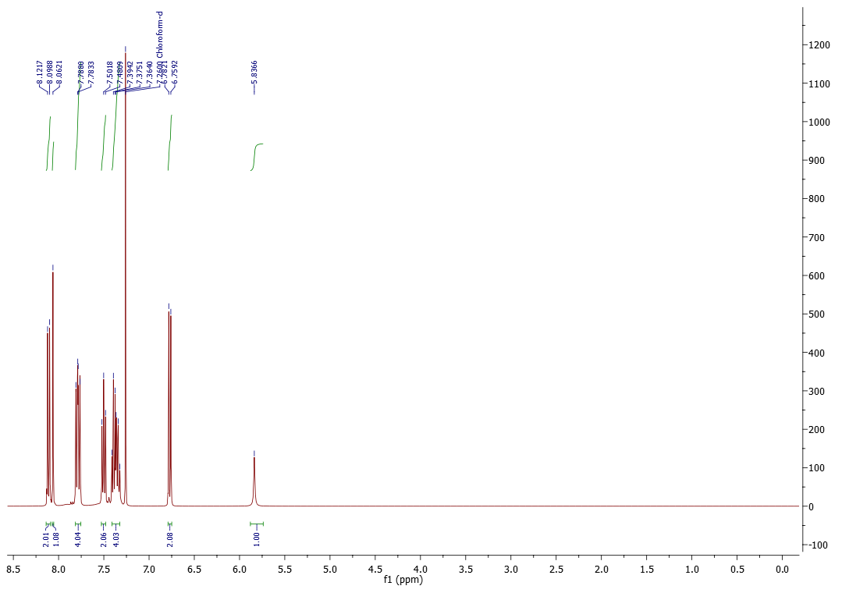
H3’’’- H5’’’
H-5
H-Ar
H2’’’- H6’’’
NH
17
Notes:
Les molécules synthétisés ont été identifiés par RMN,
A titre d’exemple devant vous est présentés le spectre RMN du produit 29.
Le pic à 8,1 ppm est attribuées au proton de H3’’’-H5’’’, le proton CH du groupe pyrazole résonnent à 8,06 ppm, les pics entre 7,3-7,5 ppm correspond au proton de phényl, le pic à 6,7 ppm correspond au proton H-2’’’-H6’’’, et le pic attribués au proton de NH est à 5,8 ppm.

Slide 18
CONCLUSION AND PERSPECTIVE
Develop a new method of synthesizing the substituted pyrazole skeleton from sydnone.
Perspective
Improve the reaction yield
Investigation of the biological activity of the obtained substances
Notes:
Pour conclure dans ce travail, nous avons réussi à synthétiser des dérivés de pyrazoles à partir de sydnone.
Pour rendements sont médiocres. Ce travail est poursuivie au laboratoire afin d’améliorer les rendements et de réaliser les tests biologiques pour évaluer l’activité des produits synthétisés.

Slide 19
Thank you for your attention

